Slide 1
ỦY BAN NHÂN DÂN QUẬN LONG BIÊN
TRƯỜNG TIỂU HỌC ĐÔ THỊ VIỆT HƯNG
BÀI GIẢNG ĐIỆN TỬ
KHỐI 3
MÔN: ĐẠO ĐỨC

Slide 2
Thứ sáu ngày 1 tháng 4 năm 2022
Tập làm văn
Kể lại một trận thi đấu thể thao

Slide 3
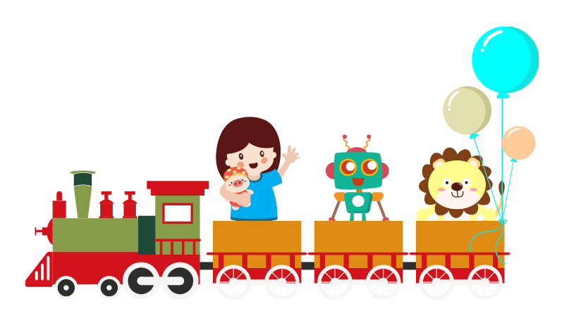
Kể lại một trận thi đấu thể thao

Slide 4
Bài 1: Kể lại một trận thi đấu thể thao
Gợi ý :
a) Đó là môn thể thao nào ? b) Em tham gia hay chỉ xem thi đấu ?
c) Buổi thi đấu được tổ chức ở đâu ? Tổ chức khi nào ? d) Em cùng đi xem với ai ? e) Buổi thi đấu diễn ra như thế nào ? f) Kết quả thi đấu ra sao?
g) Cảm nghĩ của em khi xem trận đấu.

Slide 5
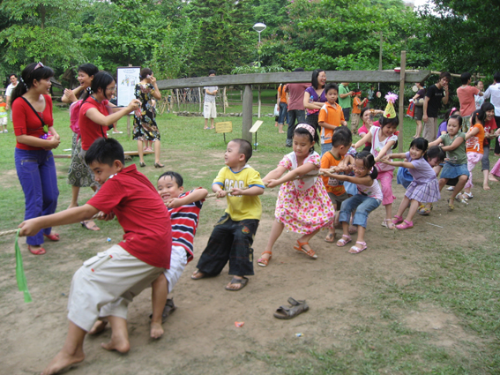
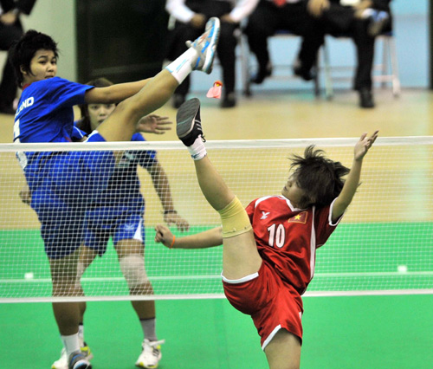
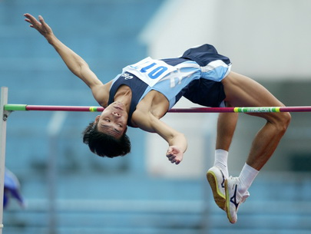
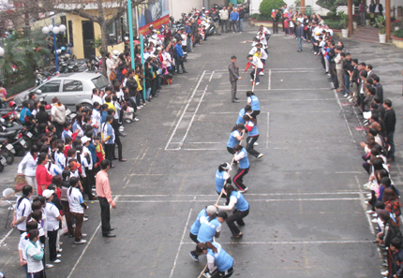
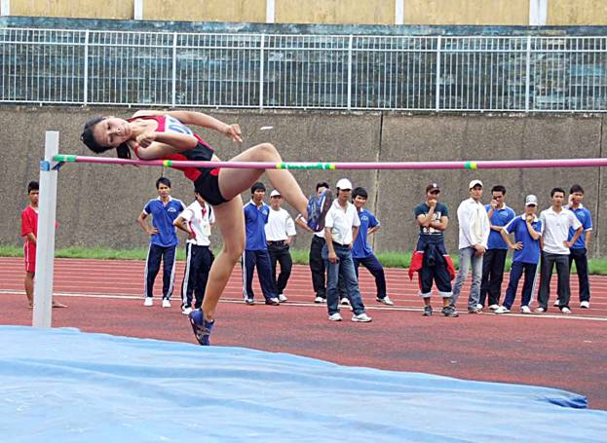
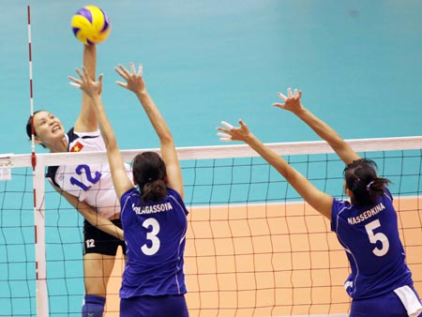
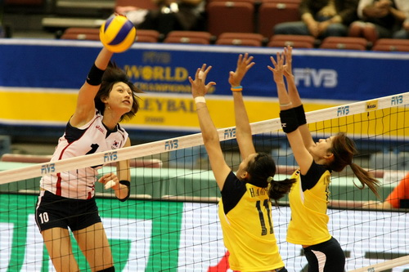
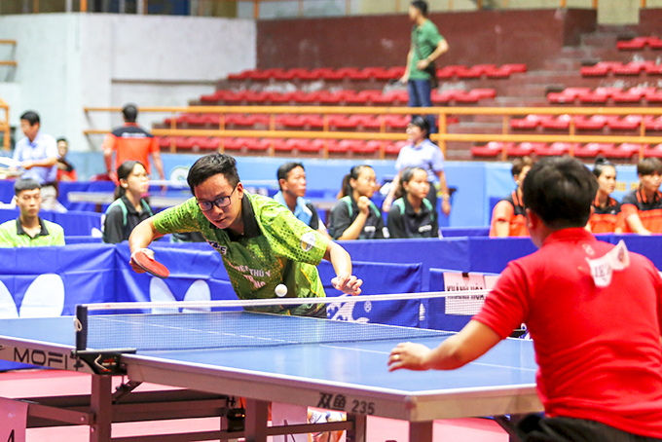
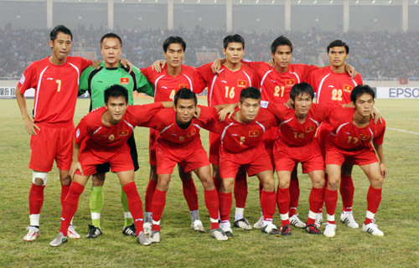
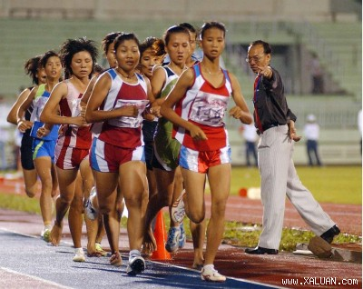
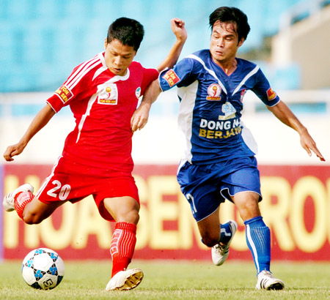
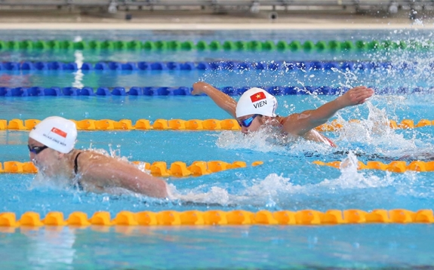
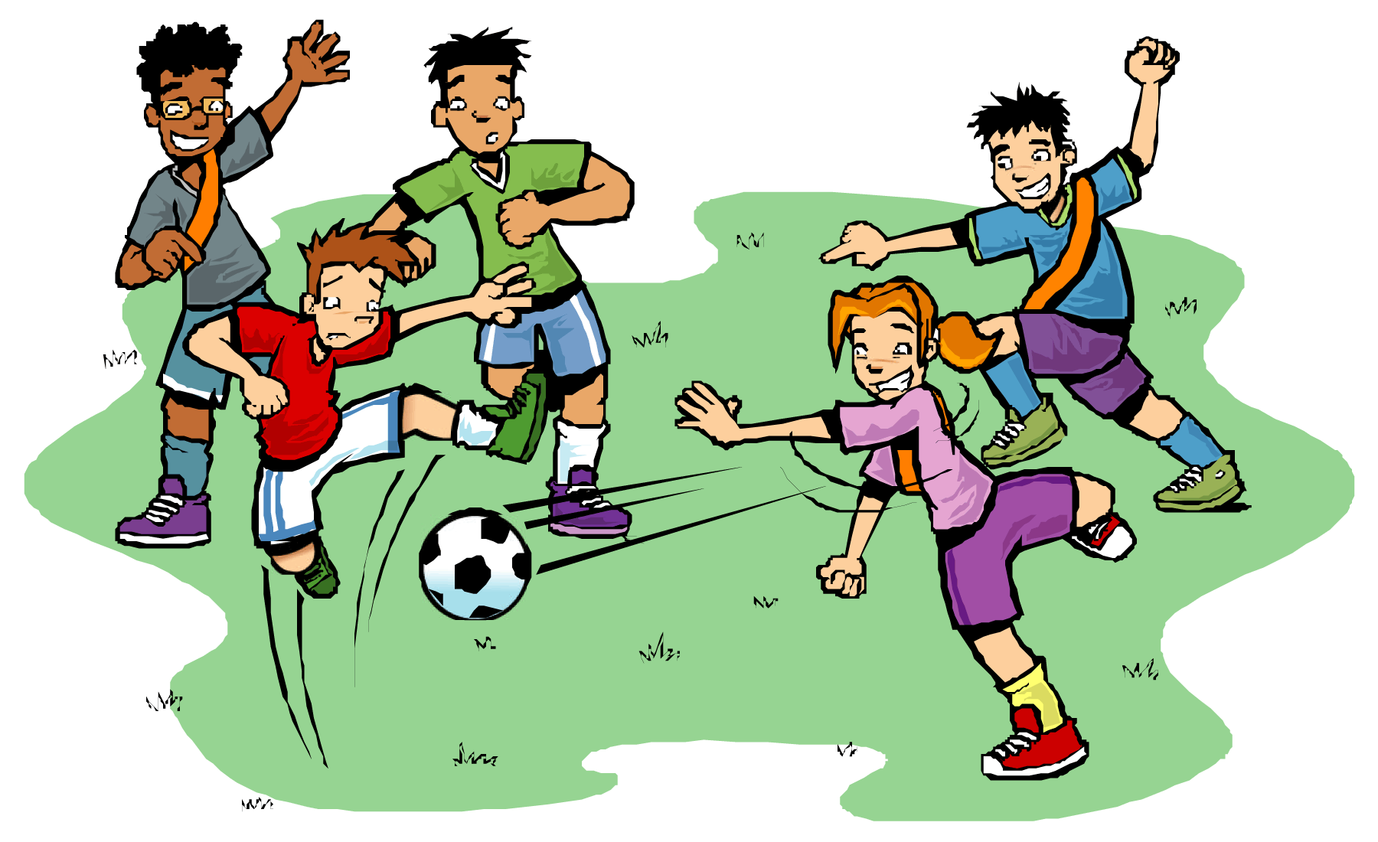
Đó là môn thể thao nào ?
Bóng bàn
Điền kinh
Bơi lội
Đá cầu
Bật nhảy cao
Bóng chuyền
Bóng đá
Kéo co

Slide 6
Em thích
môn thể thao nào?

Slide 7
a) Đó là môn thể thao nào?
(Bóng đá, cầu lông, đá cầu, đua xe đạp, chạy ngắn,bắn cung.....)
b) Em tham gia hay chỉ xem thi đấu ?
(Tham gia hoặc xem...)
c) Buổi thi đấu được tổ chức ở đâu? Tổ chức khi nào?
(-Tổ chức ở sân vận động hoặc sân trường,...
-Tổ chức nhân ngày “Hội khoẻ Phù Đổng” hoặc ngày lễ,...)
d) Em cùng xem (hoặc tham gia) với những ai?
(Cùng xem với bạn hoặc cùng người thân trong gia đình....)
e) Buổi thi đấu diễn ra như thế nào?
Thắng
(Trình tự trận đấu...)
Thua
f) Kết quả thi đấu ra sao?
Ai (Hoặc đội nào)?
Hoà
g)Cảm nghĩ của em khi xem trận đấu.
(vui vẻ, thích thú,…)

Slide 8
BÀI THAM KHẢO 1
Em đã được chứng kiến trận đá cầu giữa hai bạn: bạn Tú lớp 3A và bạn Hải lớp 3B. Cảnh đá cầu tay đôi diễn ra rất sôi nổi và hấp dẫn. Từ bên phải, quả cầu được bạn Tú dùng chân phải tung lên rất đẹp mắt. Chiếc cầu lúc này trông như một chiếc dù nhỏ lơ lửng, rồi như một chiếc lá bị gió cuốn bay. Chờ quả cầu xuống, bạn Hải đưa chân hứng cầu và nhanh chóng phản công. Ai cũng dán mắt vào quả cầu. Trận đấu kết thúc bất phân thắng bại trong tiếng vỗ tay náo nhiệt. Em mong tương lai sẽ được tham gia trận đấu này.

Slide 9
BÀI THAM KHẢO 2
Hôm chủ nhật vừa qua, trường em tổ chức cho các lớp thi đấu kéo co. Hôm ấy, lớp em thi kéo co với lớp 3/2. Đầu tiên, thầy phụ trách Đội lên nói về thể lệ cuộc thi. Sau khi thầy nói xong về cách thức chơi, hai đội bắt đầu vào vị trí chuẩn bị. Hiệu lệnh bắt đầu, cả hai đội đều lấy hết sức kéo đội bạn về bên phía mình. Các bạn đứng ngoài cổ động hò reo “Cố lên! …Cố lên! …” rất vui. Hai đội cứ kéo đi kéo lại mãi mà vẫn chưa phân được thắng bại. Tiếng hò reo cổ vũ càng vang dội. Thế rồi kết quả cũng đến. Đội lớp em từng chút, từng chút đã kéo được đội của lớp 3/2 sang phía đội lớp mình. Các bạn của lớp em hò reo vang cả sân trường.Tuy mồ hôi nhễ nhại nhưng ai miệng cười thật tươi. Việc thắng bại không quan trọng vì tất cả chúng em đều có được niềm vui sau những ngày học tập căng thẳng.

Slide 10
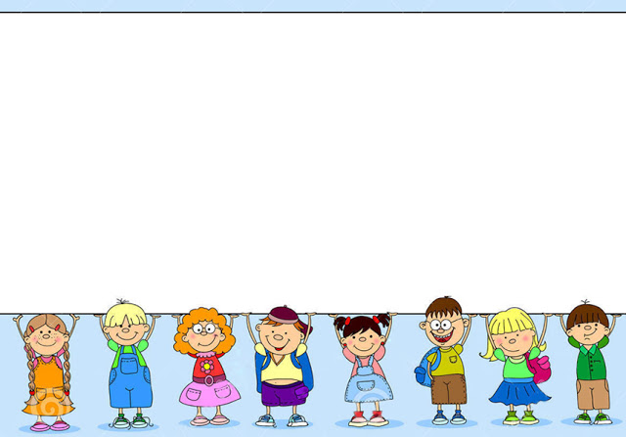
Dặn dò:
Em luyện kể lại một trận thi đấu thể thao (tr88)

Slide 11
Xin chào và hẹn gặp lại!

